Slide 1

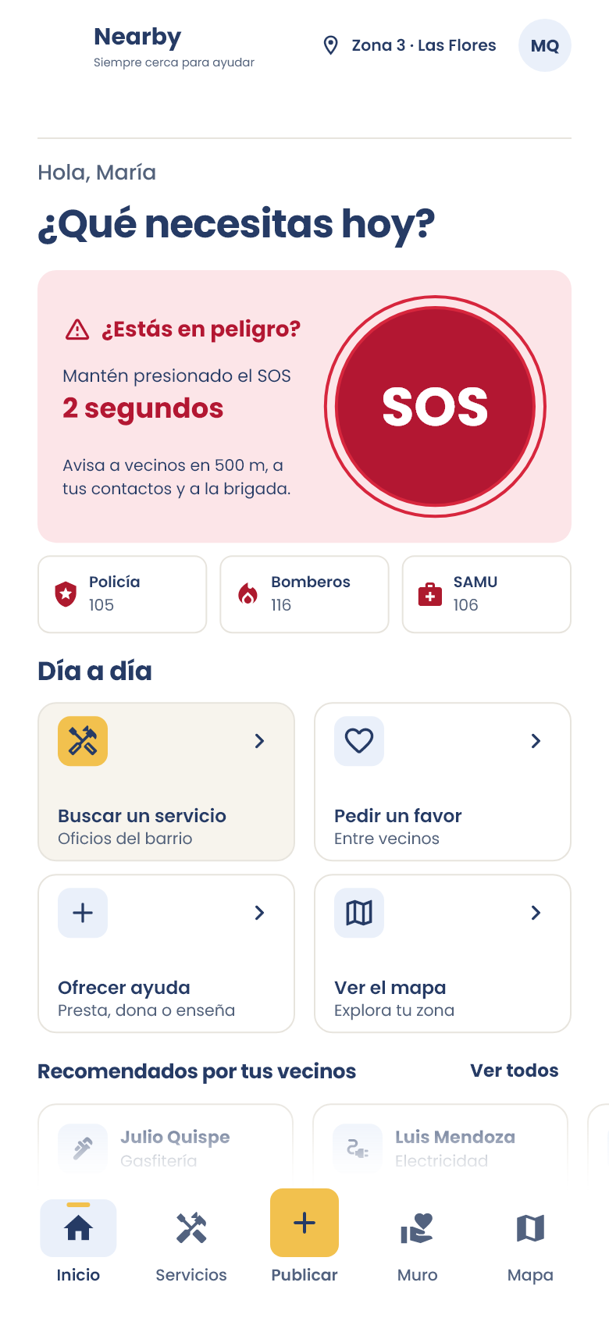
Nearby
Tu barrio,
conectado
Servicios cercanos y apoyo vecinal
en el día a día y en emergencias
01 / 17
Notes:
Somos Nearby. Conectamos vecinos, servicios y apoyo cercano desde el móvil y la web. Nuestra propuesta parte de una idea: la red que ayuda en una emergencia se construye en el día a día.
Fuente: guion y video de presentación de Nearby. Capturas de Flutter con datos de ejemplo, sin acciones reales sobre el backend.

Slide 2

Nearby
La ayuda puede estar
a una cuadra
Necesitamos saber a quién acudir
y cómo organizar el apoyo
Nearby conecta esa ayuda cercana
02 / 17
Notes:
La colaboración por proximidad es el propósito documentado de Nearby. La ilustración muestra una situación cotidiana de préstamo de herramientas. Es una escena conceptual, no una fotografía de usuarios del proyecto.
Fuente: Nearby_Documentacion_Tecnica_v1.0.pdf, p. 4, objetivo y alcance.
Capturas actuales de Flutter con datos de ejemplo. No representan usuarios ni entregas reales. Las ilustraciones son conceptuales, generadas con IA para esta presentación.

Slide 3
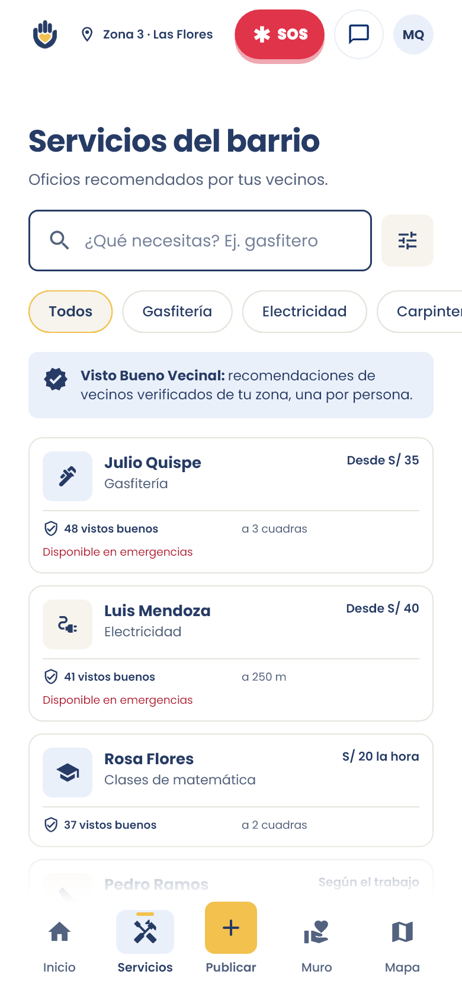
Nearby
Servicios de
confianza
Busca un oficio y consulta
las recomendaciones de tu zona
Más referencias para elegir a quién contactar
03 / 17
Demostración con datos de ejemplo
Notes:
Caso: un vecino busca un gasfitero. La pantalla muestra búsqueda, categorías y el Visto Bueno. La documentación limita el aval a vecinos verificados de la misma zona y contempla reseñas. El aval aporta una referencia comunitaria, no una garantía del servicio.
Fuente: Nearby_Documentacion_Tecnica_v1.0.pdf, p. 5, RF-09 y RF-10.
Capturas actuales de Flutter con datos de ejemplo. No representan usuarios ni entregas reales. Las ilustraciones son conceptuales, generadas con IA para esta presentación.

Slide 4
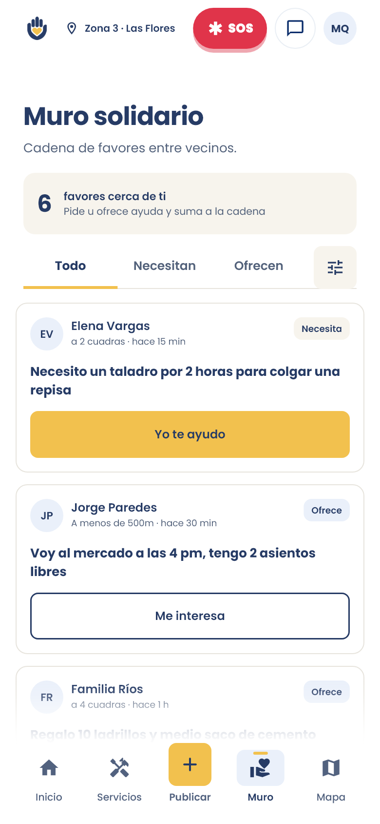
Nearby
Favores entre
vecinos
Ejemplo: pedir un taladro prestado
en lugar de comprarlo para una sola tarea
Compartir recursos ayuda a resolver necesidades cotidianas
04 / 17
Demostración con datos de ejemplo
Notes:
Caso de uso ilustrativo: préstamo de un taladro. El autor publica una necesidad y puede aceptar o rechazar respuestas, con chat asociado al caso. El ahorro es un beneficio esperado de compartir recursos, no una cifra de ahorro medida.
Fuente: Nearby_Documentacion_Tecnica_v1.0.pdf, p. 5, RF-11 y RF-12.
Capturas actuales de Flutter con datos de ejemplo. No representan usuarios ni entregas reales. Las ilustraciones son conceptuales, generadas con IA para esta presentación.

Slide 5
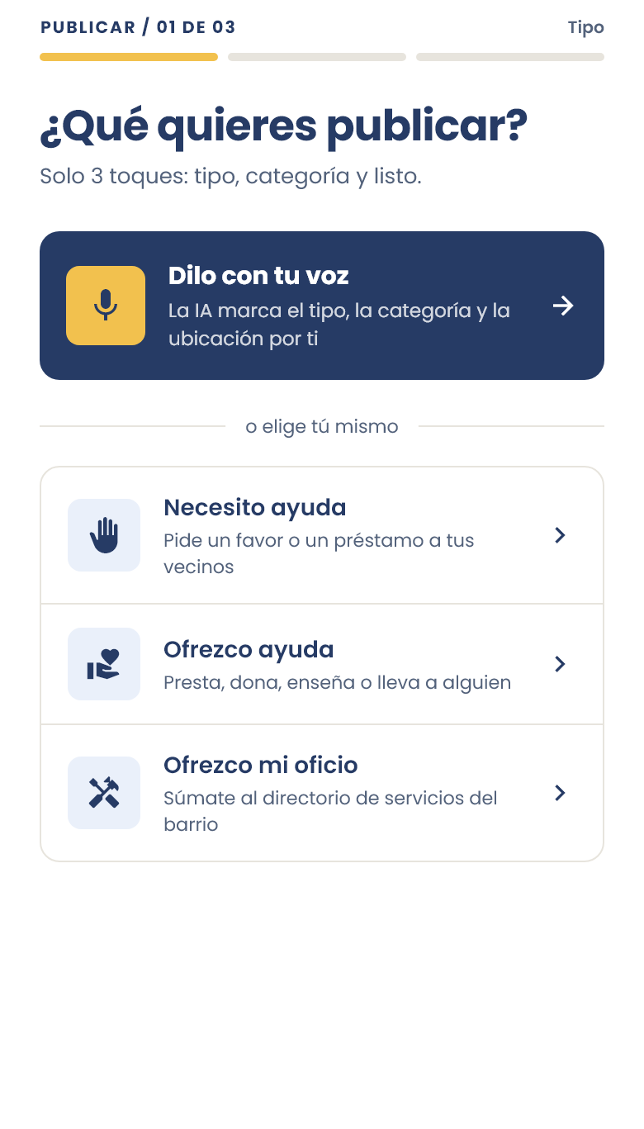
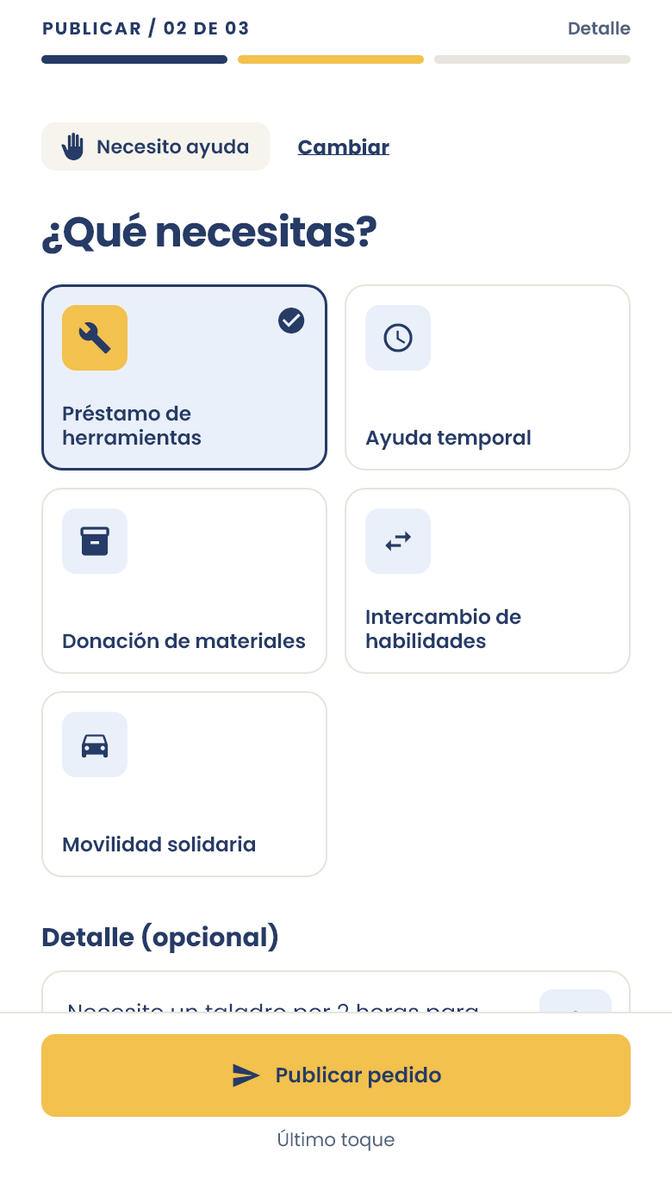
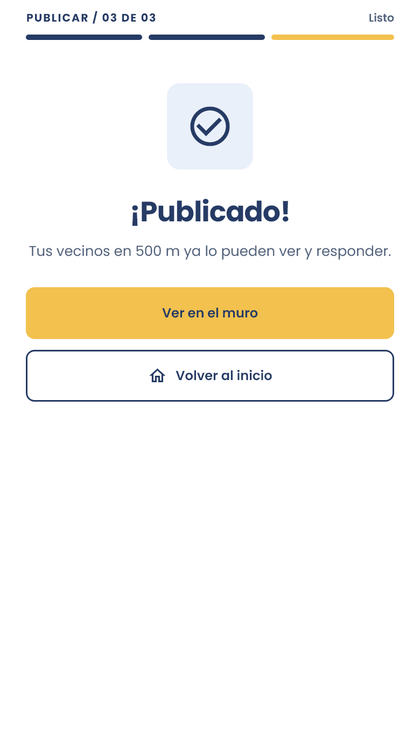
Nearby
Así se publica un favor
Un recorrido guiado para convertir una necesidad en un pedido claro
1 Elegir el tipo
2 Categoría y detalle
3 Ver la confirmación
05 / 17
Recorrido de ejemplo, sin publicación real
Notes:
Mostrar el ejemplo de préstamo de herramienta. El usuario elige necesito ayuda, selecciona la categoría y aporta detalle. La última pantalla es la confirmación visual del recorrido. Las capturas se renderizaron con estados de ejemplo, sin crear publicaciones reales.
Fuente: Nearby_Documentacion_Tecnica_v1.0.pdf, p. 5, RF-11 y RF-12.
Capturas actuales de Flutter con datos de ejemplo. No representan usuarios ni entregas reales. Las ilustraciones son conceptuales, generadas con IA para esta presentación.

Slide 6
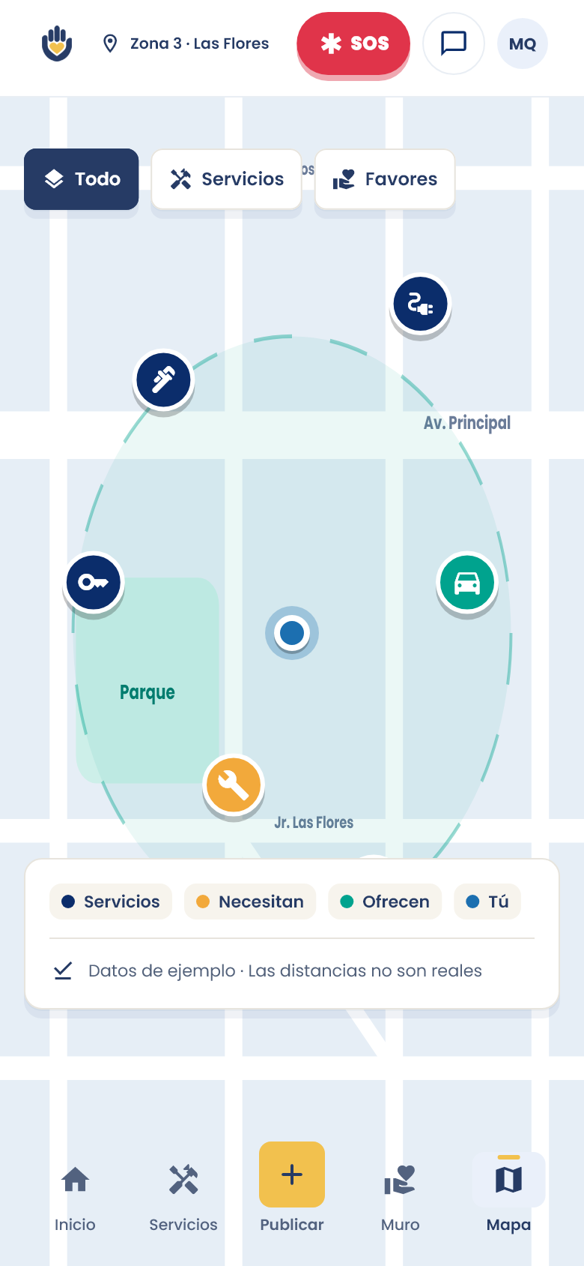
Nearby
Ayuda por proximidad
Consulta servicios y favores
y explora otras zonas sin cambiar tu perfil
Menos búsqueda a ciegas, más contexto de tu entorno
La ubicación sensible se muestra según el rol
06 / 17
Mapa esquemático con distancias de ejemplo
Notes:
El mapa organiza pines por capa y alcance geográfico. La documentación aclara que explorar otra zona no cambia el perfil y que el rol condiciona la precisión de ubicaciones sensibles. Esta captura usa el mapa esquemático de demostración de la app; las distancias no son mediciones reales.
Fuente: Nearby_Documentacion_Tecnica_v1.0.pdf, p. 6, RF-15 y RF-17; p. 13, ADR-02.
Capturas actuales de Flutter con datos de ejemplo. No representan usuarios ni entregas reales. Las ilustraciones son conceptuales, generadas con IA para esta presentación.

Slide 7
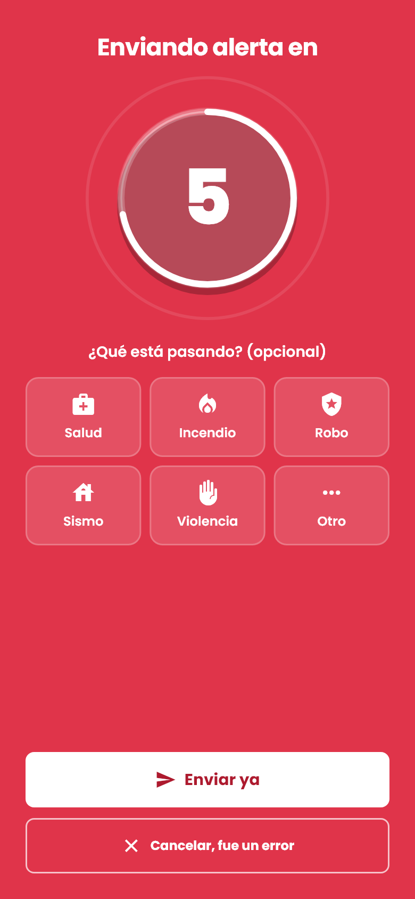
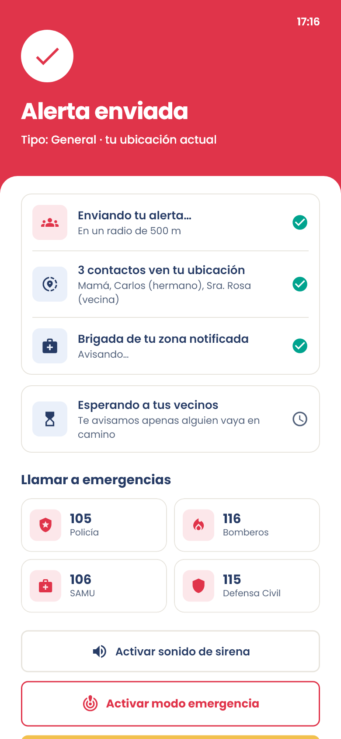
Nearby
SOS y seguimiento
de la alerta
1 Mantener SOS durante 2 segundos
2 Cancelar o confirmar el envío
3 Consultar quién viene en camino
La alerta registra la ubicación
y permite consultar la respuesta
La recepción depende del canal y la conectividad
07 / 17
Demostración con datos de ejemplo
Notes:
El recorrido muestra mantener SOS, la cuenta regresiva y el seguimiento. El servidor registra la alerta antes de emitir avisos. La documentación distingue entre enviar a un proveedor y recibir el aviso: no se debe prometer entrega garantizada. El teléfono gestiona las llamadas externas.
Fuente: Nearby_Documentacion_Tecnica_v1.0.pdf, p. 6, RF-20 y RF-21; p. 11, SOS y entrega asíncrona.
Capturas actuales de Flutter con datos de ejemplo. No representan usuarios ni entregas reales. Las ilustraciones son conceptuales, generadas con IA para esta presentación.

Slide 8
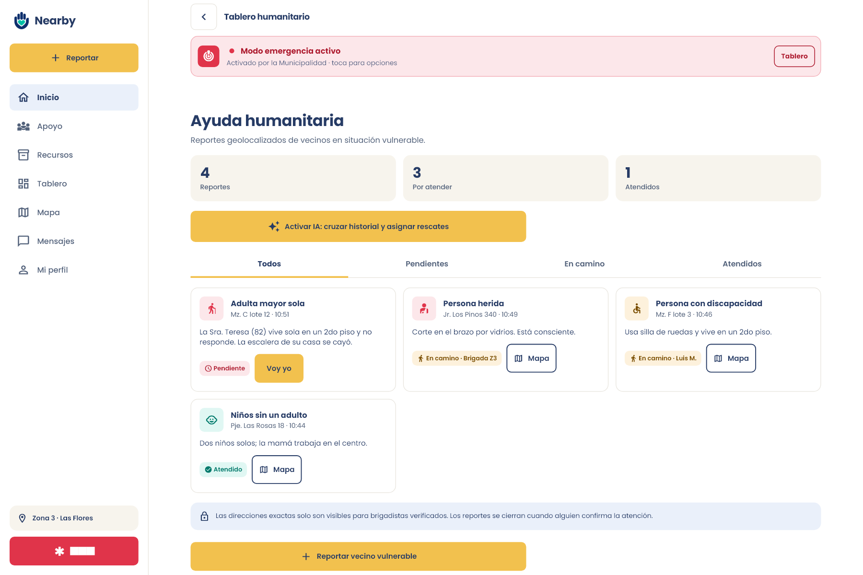
Nearby
Coordinación
en emergencia
Reportes y estados
de atención en
un tablero compartido
Quién necesita ayuda y quién ya lo está atendiendo
08 / 17
Demostración con datos de ejemplo
Notes:
El tablero permite registrar, filtrar, asignar y actualizar reportes de personas vulnerables. Los estados documentados distinguen pendiente, en camino y atendido. La precisión de la ubicación y las acciones disponibles dependen del rol y la asignación. Los conteos visibles son de ejemplo.
Fuente: Nearby_Documentacion_Tecnica_v1.0.pdf, p. 6, RF-23.
Capturas actuales de Flutter con datos de ejemplo. No representan usuarios ni entregas reales. Las ilustraciones son conceptuales, generadas con IA para esta presentación.

Slide 9
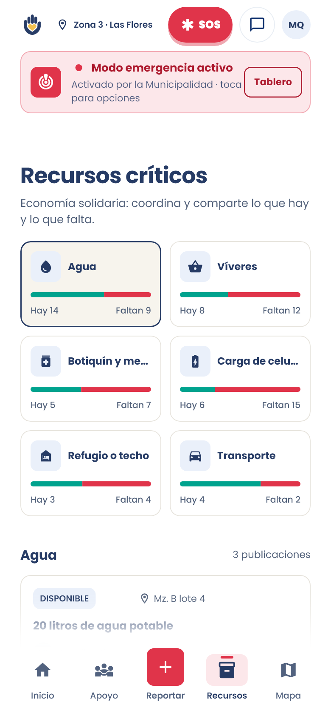
Nearby
Recursos de
la comunidad
Consulta lo disponible en tu zona
y organiza el apoyo que hace falta
Beneficio: hacer visible lo que hay
y lo que falta en la comunidad
09 / 17
Demostración con datos de ejemplo
Notes:
Recursos permite consultar ofrecimientos y necesidades por tipo y cantidad. El beneficio es coordinar a partir de información compartida. La documentación indica que la API de disponibilidad está implementada y parte de su cobertura de interfaz queda pendiente. No presentar toda la coordinación de proveedores como un recorrido ya validado.
Fuente: Nearby_Documentacion_Tecnica_v1.0.pdf, pp. 6-7, RF-24.
Capturas actuales de Flutter con datos de ejemplo. No representan usuarios ni entregas reales. Las ilustraciones son conceptuales, generadas con IA para esta presentación.

Slide 10
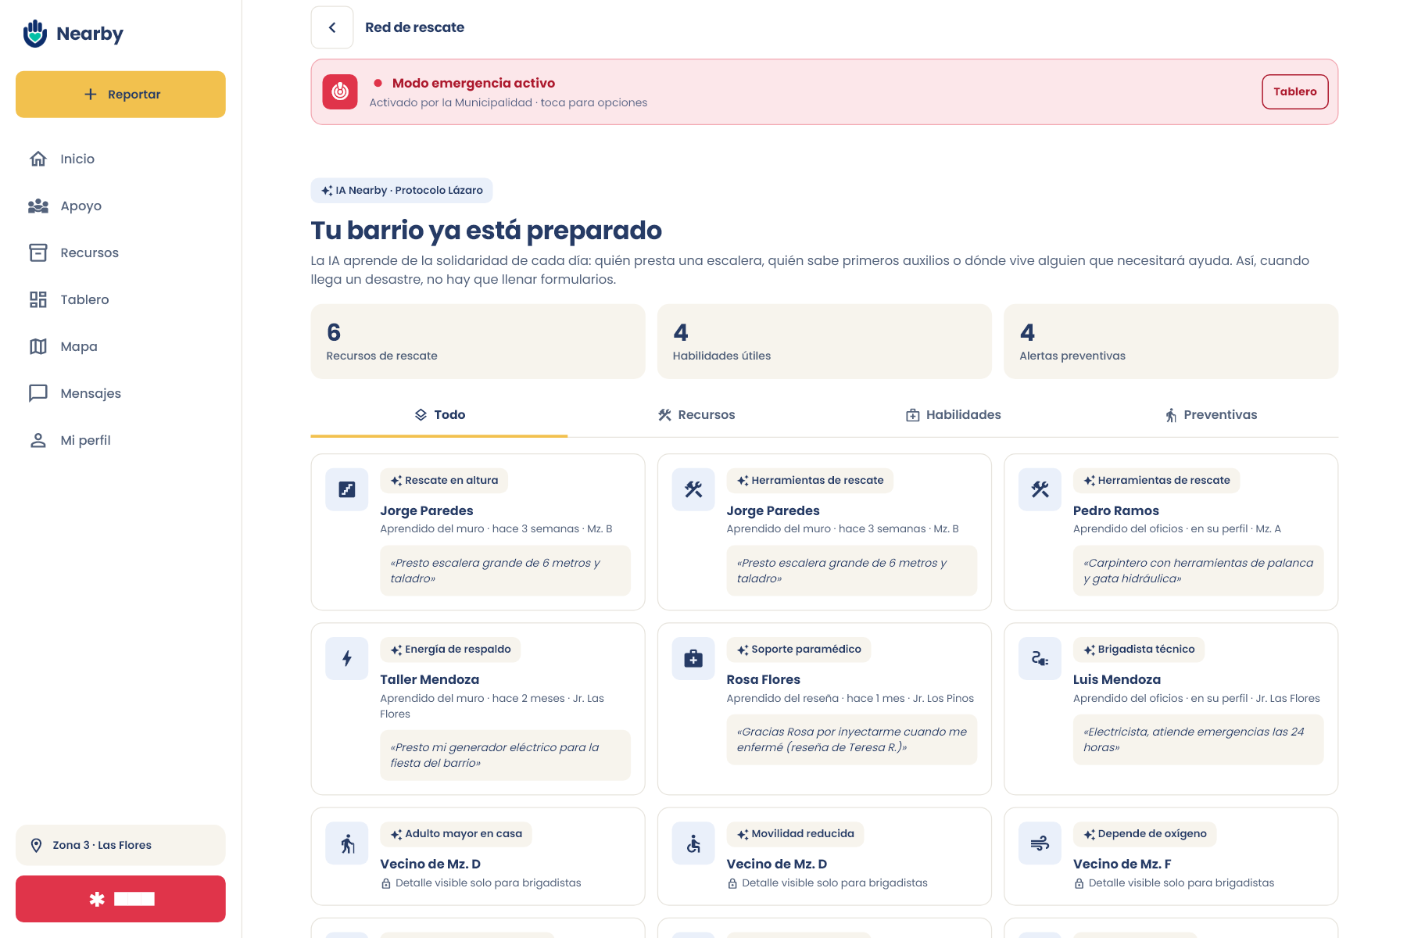
Nearby
IA para apoyar
a la brigada
Clasifica recursos
y habilidades.
Sugiere asignaciones.
Aprovechar lo que
la comunidad ya sabe hacer
10 / 17
La disponibilidad humana se confirma aparte
Notes:
La IA clasifica aportes, inventaría capacidades y puede proponer asignaciones de rescate para roles autorizados. La disponibilidad humana se confirma aparte. La indexación respeta titularidad y consentimiento. Los proveedores externos dependen de configuración, claves y conectividad, con reglas de base o respaldo según el componente. La captura muestra un inventario con datos de ejemplo, no un plan operativo real.
Fuente: Nearby_Documentacion_Tecnica_v1.0.pdf, p. 5, RF-08; p. 7, RF-27 y RF-28; p. 13, ADR-05.
Capturas actuales de Flutter con datos de ejemplo. No representan usuarios ni entregas reales. Las ilustraciones son conceptuales, generadas con IA para esta presentación.

Slide 11
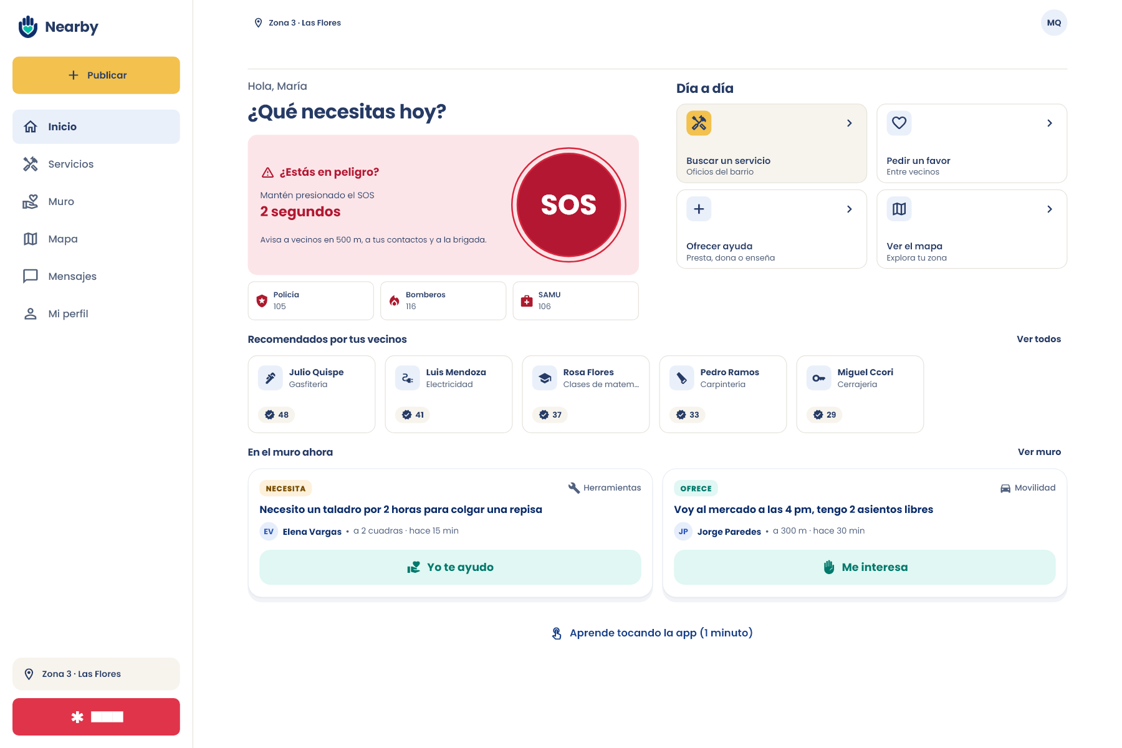
Nearby
La misma red
desde la web
Navegación lateral
para consultar la red
desde el navegador
La misma base Flutter
en móvil y web
11 / 17
Demostración con datos de ejemplo
Notes:
El APK y el frontend web comparten el código Flutter. La web se sirve mediante Nginx y consume la API de Spring Boot. La adaptación de navegación y espacio se ve en la captura.
Fuente: Nearby_Documentacion_Tecnica_v1.0.pdf, pp. 9 y 12, arquitectura y stack.
Capturas actuales de Flutter con datos de ejemplo. No representan usuarios ni entregas reales. Las ilustraciones son conceptuales, generadas con IA para esta presentación.

Slide 12
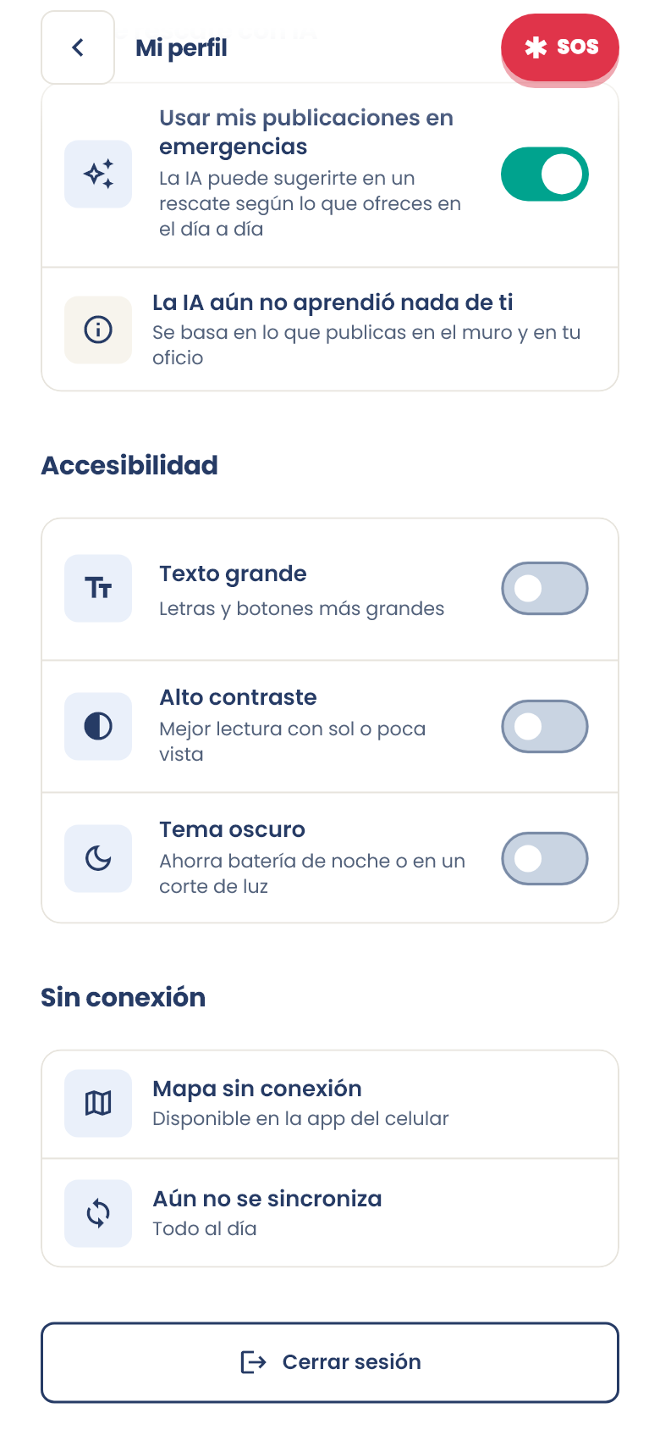
Nearby
Accesibilidad
Texto grande y alto contraste
para facilitar la lectura
Más personas pueden participar
en la red de apoyo del barrio
12 / 17
Demostración con datos de ejemplo
Notes:
La documentación confirma interfaz adaptativa, texto grande, contraste, tema y permisos diferenciados. El beneficio es mejorar la lectura y la participación. La matriz de navegadores y la validación física en dispositivos siguen siendo tareas por comprobar.
Fuente: Nearby_Documentacion_Tecnica_v1.0.pdf, p. 8, usabilidad y compatibilidad.
Capturas actuales de Flutter con datos de ejemplo. No representan usuarios ni entregas reales. Las ilustraciones son conceptuales, generadas con IA para esta presentación.

Slide 13
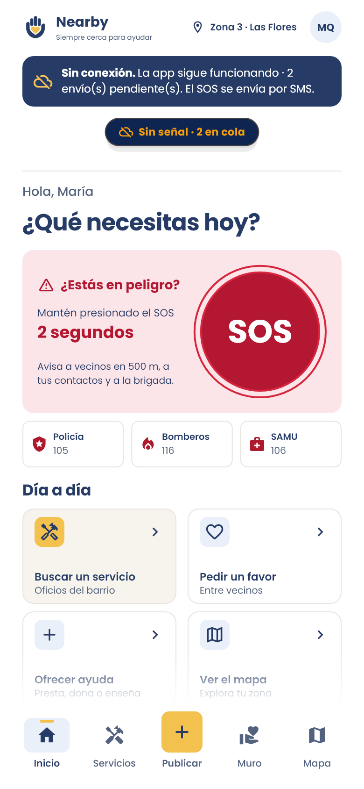
Nearby
Pendientes cuando
falta conexión
La app guarda acciones pendientes
y reintenta al recuperar la red
Móvil: cola persistente
Web: cola en memoria
No sustituye comunicaciones de emergencia
13 / 17
Demostración con datos de ejemplo
Notes:
La documentación distingue la cola persistente del móvil, donde hay SQLite, de la cola web que vive en memoria. Al reconectar, el servidor devuelve el resultado por evento y el cliente retira los confirmados. Puede haber caducidad o errores por evento. No prometer envío ni recepción sin señal y no presentar este modo como sustituto de comunicaciones de emergencia.
Fuente: Nearby_Documentacion_Tecnica_v1.0.pdf, p. 6, RF-18 y RF-19; p. 8, restricciones; p. 12, reconexión y lote.
Capturas actuales de Flutter con datos de ejemplo. No representan usuarios ni entregas reales. Las ilustraciones son conceptuales, generadas con IA para esta presentación.

Slide 14
Nearby
La red se construye
antes de necesitarla
En el día a día
Ante una emergencia
Servicios, favores
y confianza entre vecinos
Una red conocida
para organizar el apoyo
14 / 17
Notes:
Nuestro diferencial es simple: una comunidad que ya colabora en el día a día está mejor preparada para responder. Nearby convierte la cercanía en una red de apoyo organizada.
Explicar este punto como la hipótesis de valor que el piloto debe comprobar, sin afirmar resultados ya medidos.
Fuente: guion y video de presentación de Nearby. Capturas de Flutter con datos de ejemplo, sin acciones reales sobre el backend.

Slide 15

Nearby
Propuesta de piloto
Una zona con vecinos, brigadistas
y una municipalidad
Qué queremos observar
Participación en el muro
Tiempo hasta la primera respuesta
Facilidad de uso
Propuesta de validación, no resultados obtenidos
15 / 17
Notes:
Proponemos un piloto, no una alianza confirmada ni resultados ya medidos. Queremos observar participación, primera respuesta y facilidad de uso. La ilustración es conceptual y no representa brigadistas ni beneficiarios reales del proyecto.
Fuente: Nearby_Documentacion_Tecnica_v1.0.pdf, p. 8, objetivos medibles y validación pendientes; propuesta de piloto del pitch.
Capturas actuales de Flutter con datos de ejemplo. No representan usuarios ni entregas reales. Las ilustraciones son conceptuales, generadas con IA para esta presentación.

Slide 16
Nearby
Equipo Nearby
Integrantes en orden alfabético por apellido
Christian Daniel Campaña Díaz
U23224351
Ronal James Llapapasca Montes
U22221880
Heidy Lisbeth Lozano Vasquez
U23272014
Nigson Shrimi Tarrillo Condor
U23224391
16 / 17
Notes:
El equipo Nearby está integrado por Christian Daniel Campaña Díaz, Ronal James Llapapasca Montes, Heidy Lisbeth Lozano Vasquez y Nigson Shrimi Tarrillo Condor. La diapositiva presenta los nombres y códigos en orden alfabético por apellido. Fuente de los datos: integrantes y códigos proporcionados por el equipo.

Slide 17
Nearby
Hagamos de un barrio
el próximo piloto
Buscamos el impulso para probar,
aprender y medir con la comunidad
La ayuda empieza cerca.
El impacto empieza contigo.
17 / 17
Notes:
Hoy buscamos el impulso para llevar Nearby a un piloto con vecinos, brigadistas y una municipalidad. Jurado: apuesten por una solución que conecta la ayuda con quienes la necesitan. Nearby. Siempre cerca para ayudar.
Fuente: guion y video de presentación de Nearby. Capturas de Flutter con datos de ejemplo, sin acciones reales sobre el backend.

